Slide 1




Suomen sosiaali- ja terveyspalvelujärjestelmä 2023 alkaen
Kuvat: Unsplash.com
Priscilla Du Preez
camilo jimenez

Slide 2
1972-2022
ERIKOISSAIRAANHOITO sairaanhoitopiirien keskussairaaloissa
-myös psykiatriset- ja aluesairaalat
YLIOPISTOL-LISET SAIRAALAT
-vaativa erityistason hoito
YKSITYINEN PUOLI
-täydentää julkista
-potilas maksaa itse -> korvauksia KELAlta
Työterveyshuolto
Opiskelijate-rveydenhuolto
Kouluterveydenhuolto
JULKINEN TERVEYDENHUOLTO
Äitiys- ja lastenneuvola
1972 Kansanterveyslaki -> kansanterveystyö kuntien/kuntain-liittojen vastuulle
MITEN SUOMI HOITAA?
PERUS-
TERVEYDEN-HUOLTO terveys-keskuksissa
Mielenterveys-
toimisto
Sairaankuljetus
Hammashoitola
KOLMAS SEKTORI
Kansalaisjärjestöjä
Yhdistyksiä
Säätiöitä
-vapaaehtoistoimintaa
-vertaistukea
-poliittista vaikuttamista
-edunvalvontaa
-kehittämis- ja tutkimustoimintaa
-terveyspalveluiden tuottamista
Vuodeosasto
Lääkärin vastaanotto

Slide 3
Suuret yhteiskunnalliset muutokset syynä sote-uudistukseen
Yhteiskunnallisia muutoksia
Väestörakenteen muutos
syntyvyyden lasku ja eliniän piteneminen
Huoltosuhteen muutos
yhä suurempi osa väestöstä eläkkeellä ja siten työvoiman ulkopuolella
verotulojen väheneminen
Kustannusten kasvu
vanhusten sosiaali- ja terveyspalvelut kuormittavat terveydenhuoltoa yhä enemmän
pitkäaikaissairauksien hoito on erityisen kallista
Palvelujen laatu
palvelujen saatavuudessa ja saavutettavuudessa sekä ammattitaitoisen työvoiman saannissa alueellisia eroja
Sote 2023 tavoitteita
• turvata yhdenvertaiset ja laadukkaat sosiaali- ja terveydenhuollon sekä pelastustoimen palvelut hyvinvointialueella asuville
• parantaa palvelujen saatavuutta ja saavutettavuutta
• kaventaa hyvinvointi- ja terveyseroja
• turvata ammattitaitoisen työvoiman saanti
• vastata väestön ikääntymisen ja syntyvyyden laskun aiheuttamiin haasteisiin
• hillitä kustannusten kasvua

Slide 4
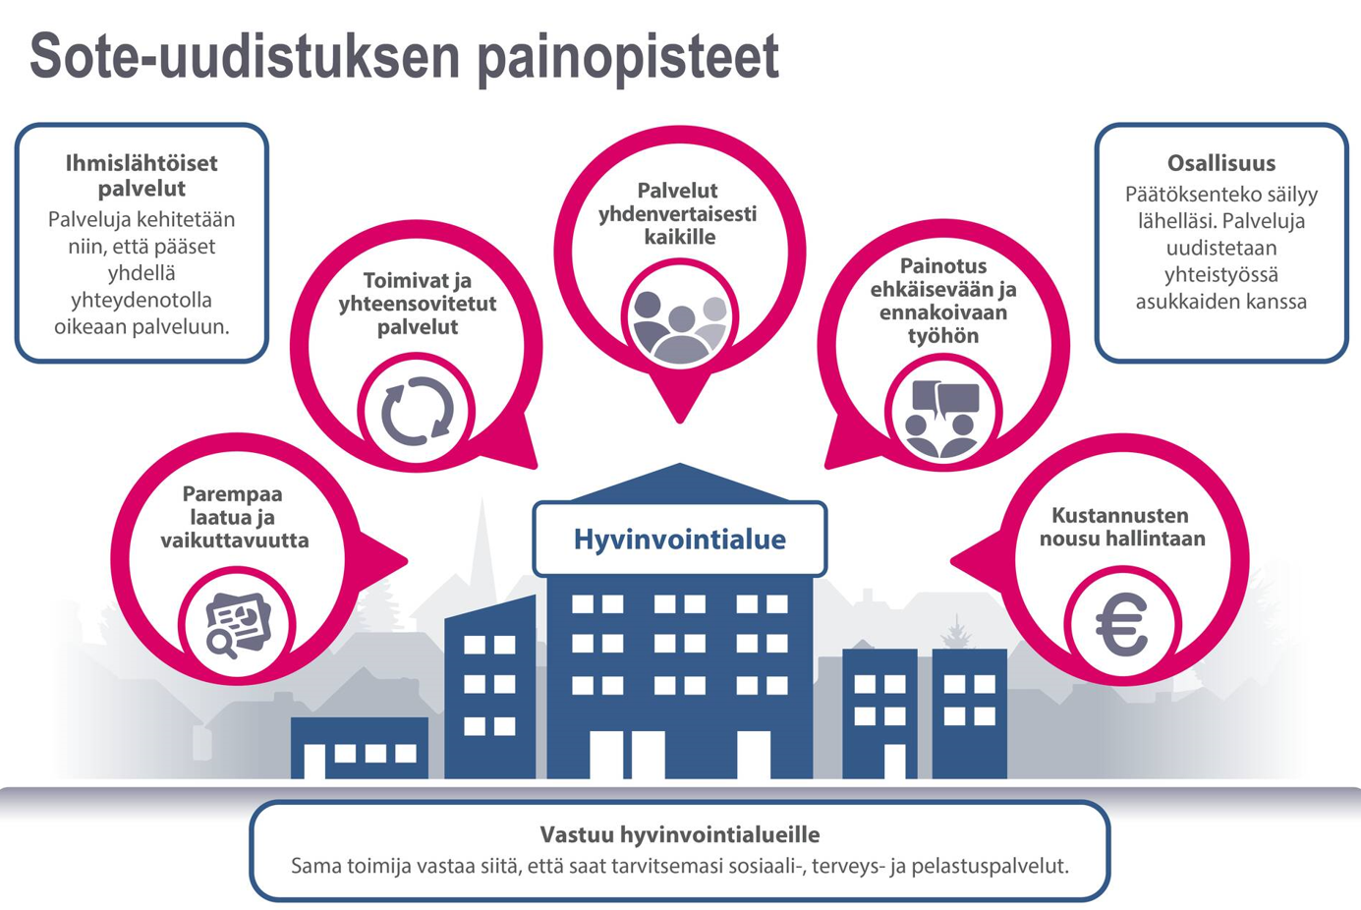

Slide 5
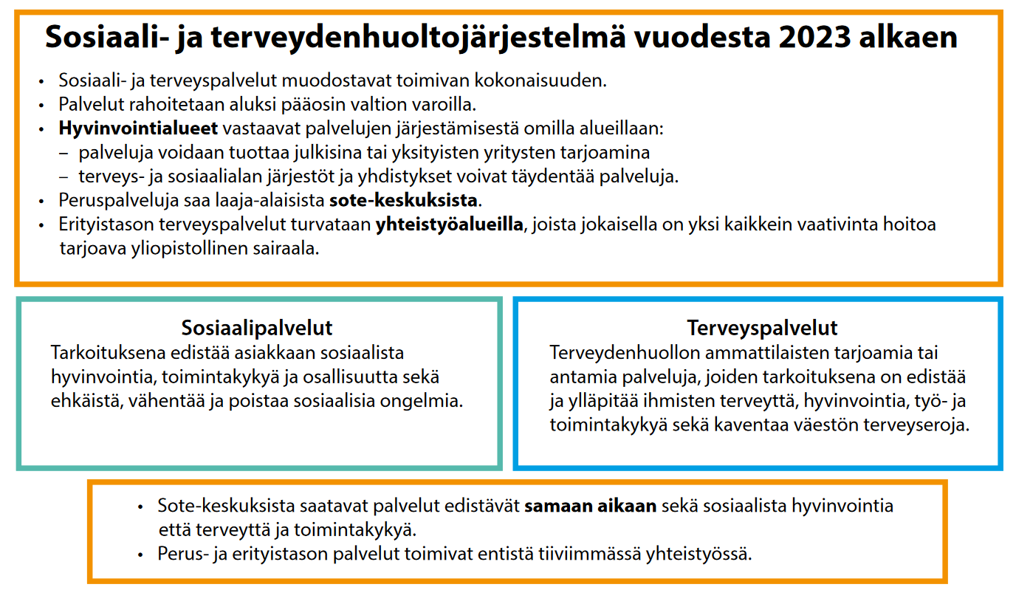

Slide 6
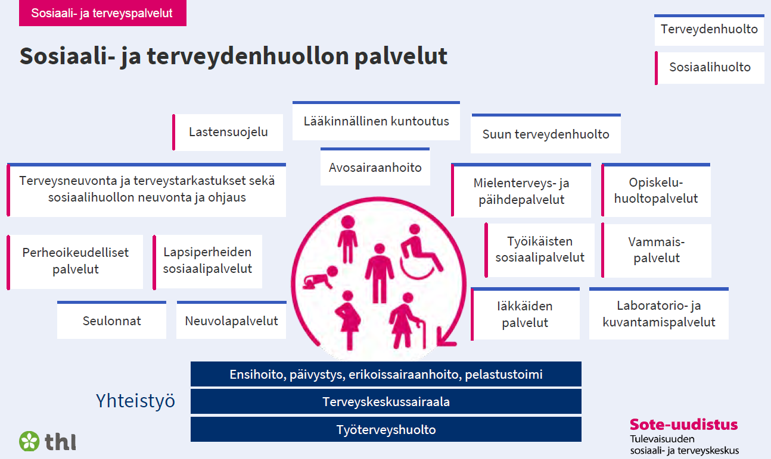

Slide 7
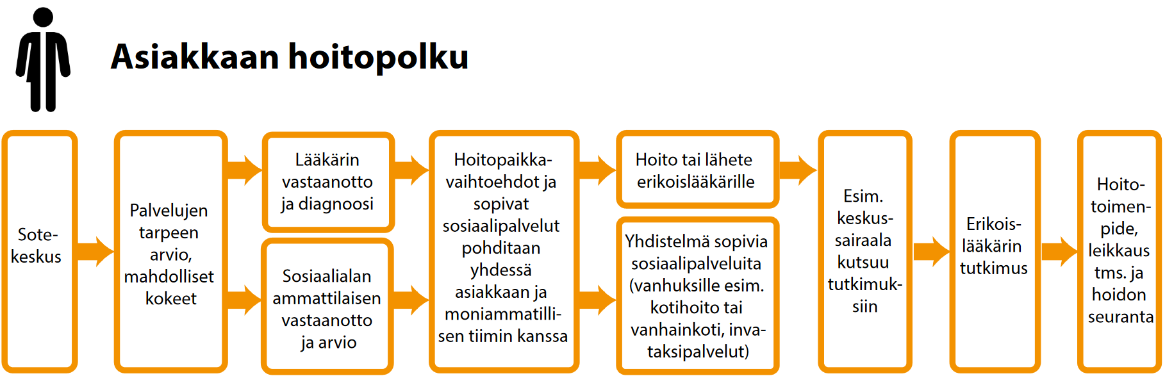
Palveluohjaus
Moniammatillinen tiimi selvittää palveluiden tarpeen ja pohtii vaihtoehtoja yhdessä asiakkaan kanssa.
Valitut palvelut yhdistetään hoito- tai palveluketjuksi.
Hoitotakuu
Potilaan oikeus päästä kiireettömään hoitoon tietyssä ajassa.
Kiireellistä hoitoa on oikeus saada välittömästi.
Käypä hoito -suositukset
asiantuntijoiden laatimia, tutkimuksiin pohjautuvia ohjeita yleisimpien sairauksien hoitoon ja ehkäisyyn
yhtenäistävät hoitokäytänteitä koko maassa

Slide 8
Sote-keskuksista saa terveys- ja sosiaalipalvelut yhdestä paikasta
Tavoitteita
Asiakas saa apua kaikissa elämäntilanteissa mahdollisimman sujuvasti.
Ammattilaisten yhteistyö tehostuu. (moniammatilliset tiimit)
Digi- ja mobiilipalveluiden käyttöä lisätään.
Lääkäreiden ilta- ja viikonloppuvastaanottoja lisätään tarvittaessa.
Asiakaslähtöisyyttä sekä työntekijöiden hyvinvointia tuetaan näyttöön perustuvilla menetelmillä.
Tutkimus- ja kehittämistoiminta otetaan osaksi työtä.
Hyötyjä sekä yksilölle että yhteiskunnalle
Palveluiden hyvä saatavuus, oikea-aikaisuus ja jatkuvuus ehkäisevät ongelmien pahenemista sekä hillitsevät sote-palveluiden kustannuksia.
Terveydenhuollon painopiste siirtyy kalliista erikoissairaanhoidosta perustasolle ja ehkäisevään työhön.
Sosiaalihuollossa painopiste siirtyy entistä tehokkaammin varhaiseen tukeen.

Slide 9
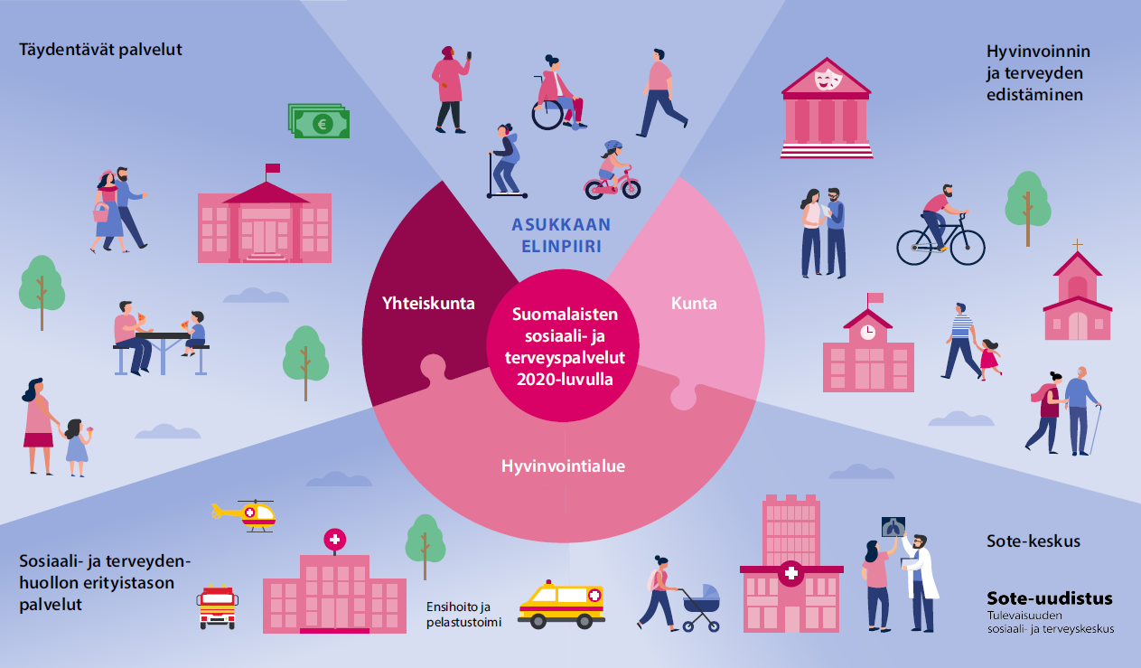

TÄYDENTÄVÄT PALVELUT
HYVINVOINNIN JA TERVEYDEN EDISTÄMINEN
SOSIAALIHUOLLON JA TERVEYDENHUOLLON ERITYISTASON PALVELUT
SOTEKESKUS
ENSIHOITO JA PELASTUSTOIMI

Slide 10
Sote-palveluiden kustannusten hillitseminen tarkoittaa väistämättä sitä, että ihmisten vastuu omasta terveydestään ja sairauksiensa hoidosta kasvaa. Tarkoituksena on, että kaikki huolehtivat itse ohimenevistä terveysongelmistaan, kuten särystä, kuumeesta sekä lievistä vammoista ja tapaturmista. Tätä kutsutaan itsehoidoksi.
Yhdessä lääkärin kanssa suunniteltavassa omahoidossa potilaalla on aktiivinen rooli. Hän mittaa esimerkiksi verensokeriaan säännöllisesti ja välittää mittaustulokset lääkärille. Ammattilainen seuraa tilannetta ja ottaa yhteyttä, jos ilmenee jotakin huolestuttavaa.
Itsehoito ja omahoito tarkoittavat kaikkea sitä, mitä ihmiset tekevät ylläpitääkseen ja vahvistaakseen terveyttään sekä ehkäistäkseen ja hoitaakseen sairauksia​

Slide 11
OMAHOITO
-toteutetaan kotona,
mutta on suunniteltu yhteistyössä terveyden-hoitohenkilöstön kanssa
-potilas on saanut toimenpiteisiin
opastuksen, ohjeet ja
tarvittaessa lääkärin määräämän
lääkemääräyksen
-hoidetaan useita pitkäaikaissairauksia kuten diabetesta
AMMATTILAISTEN ANTAMA HOITO
-ammattilaisten tekemät hoito ja kuntoutus-toimet
-tapahtuu avohoitona tai hoitolaitoksessa
-KALLISTA
ITSEHOITO
-itsehoidolla tarkoitetaan kaikkia sellaisia
terveyttä tukevia tai sairauteen kohdistuvia
hoitoja ja lääkkeitä, joilla henkilö voi hoitaa itseään ilman terveydenhuolto-henkilökunnan
valvontaa
SÄÄSTETÄÄN VOIMAVAROJA JA VÄHENNETÄÄN
TERVEYDENHUOL-LON KUORMITUSTA

